Slide 1
Sinyaller ve Sistemler
Konvolüsyon (Evrişim)

Slide 2
Konvolüsyon (Evrişim)
 Konvolüsyon(convolution) uzun yıllardır bilinen
ve uygulanan matematiksel bir işlem olmakla
birlikte bu işlemi tanımlamak için matematikte
çok çeşitli terimler kullanılmıştır.
 Örneğin; yığışım tümlemesi (superposition
integral), tarama (scanning) tümlemesi,
Duhamel tümlemesi, yuvarlatma (smoothing)
tümlemesi, ağırlıklı ortalama ve katlama
(folding) tümlemesi olarak kullanılabilmektedir.
2

Slide 3
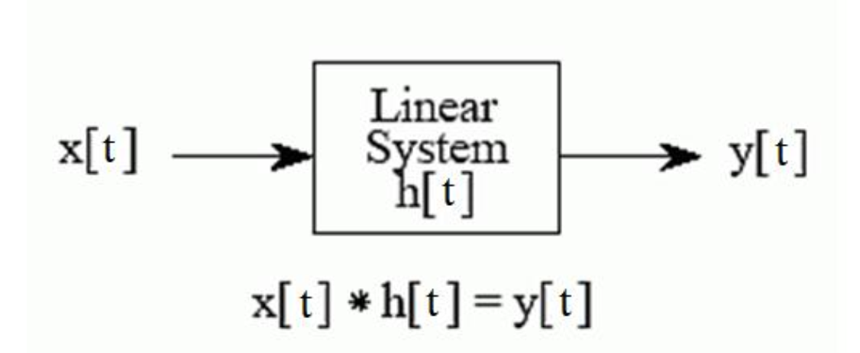
Konvolüsyon nedir?
 Konvolüsyon, birim dürtü yanıtı (h(t)) olarak
bilinen bir sistemin, x(t) giriş işaretine karşılık
üreteceği y(t) çıkış işaretini zaman domeninde
bulmaya yarayan bir işlemdir.
3

Slide 4
Konvolüsyon nedir?
 Konvolüsyon işlemi * sembolü ile gösterilir ve
bir boyutlu sürekli zamanlı konvolüsyon işlemi
aşağıdaki formül ile hesaplanır:
y(t) = x(t) * h(t)
◎
⇩
y(t)  x( ).h(t  )d

◎
⇩
y(t)  h( ). x(t  )d

4

Slide 5
Konvolüsyon nedir?
 Benzer şekilde ayrık konvolüsyon işlemi;
◎

y(n)  x(n)*h(n)  x(k).h(n  k)
k
◎

y(n)  h(k).x(n  k)
k
HATIRLATMA
Konvolüsyon işleminin uygulanabilmesi için
sistemin lineer ve zamanla değişmeyen
olması gerekmektedir.
5

Slide 6
Sürekli Zaman Fonksiyonlarının Konvolüsyonu
 Zaman sürekli fonksiyonları olan f (t) ve f (t)
1
2
gibi iki fonksiyonun konvolüsyonu matematikte,
◎
F F ( f ).F ( f ) f (t) f (). f (t )d
1
 
⇩
−
1
2
1
2

 formülü ile tanımlanır ve konvolüsyon
tümlemesi (convolution integral) adı verilir.
 Konvolüsyon (convolved) fonksiyonu da bir
zaman fonksiyonudur.
6

Slide 7
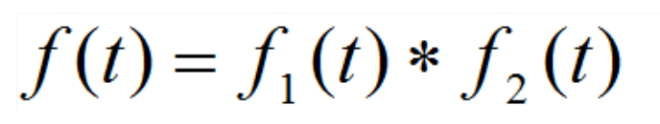
Sürekli Zaman Fonksiyonlarının Konvolüsyonu
 Konvolüsyon simgesel olarak (*) işaretiyle de
gösterildiği için f(t) fonksiyonu,
biçiminde yazılabilir.
 Konvolüsyona giren f (t) fonksiyonunun t=0
1
zamanından önce tanımlanmamış olması durumunda
(causal-nedensel) integralin alt sınırı sıfır değerinden
başlar ve aşağıdaki bağıntıyla gösterilir.
◎
⇩
f (t)  f (). f (t )d
1
2
0
7

Slide 8
Sürekli Zaman Fonksiyonlarının Konvolüsyonu
f2(t-τ)fonksiyonunun da t=0 zamanından önce tanımlanmamış olması durumunda konvolüsyon integralinin üst sınırı t değerini alacaktır.
Dolayısıyla ifade aşağıdaki yeni halini alacaktır
t
⇩
f (t)  f (). f (t )d
1
2
0
8

Slide 9
Konvolüsyon Özellikleri
1. Değişme Özelliği:
m (t)*m (t)  m (t)*m (t)
1
2
2
1
◎

⇩
⇩
m ( ).m (t  )d  m (t u).m (u)(du)
1
2
1
2

◎
u  t    t u
du  d
◎
⇩
m (t u).m (u)du  m (t)*m (t)
1
2
2
1

9

Slide 10
Konvolüsyon Özellikleri
2. Dağılma Özelliği:
m (t)*m (t)  m (t) m (t)*m (t)  m (t)*m (t)
1
2
3
1
2
1
3
3. Birleşme Özelliği:
m (t)*m (t)*m (t) m (t)*m (t)*m (t)
1
2
3
1
2
3
4. Lineerlik Özelliği:
a.m (t)*m (t)  am (t)*m (t)
1
2
1
2
◎
◎
⇩
⇩
a.m ( ).m (t  )d  a m ( ).m (t  )d
1
2
1
2


 am (t)*m (t)
1
2
10

Slide 11
Konvolüsyonun Özellikleri
 Konvolüsyonun diğer bir özelliği, birim dürtü işareti ile
herhangi bir işaretin konvolüsyonunun işaretin kendisini
vermesidir:
m (t)* (t)  m (t)
1
1
◎
⇩
m (t)* (t)  m ( ). (t  )d
1
1

t
⇩
m ( ). (t  )d  m (t)
1
1
0
11

Slide 12
Konvolüsyon İntegrali
◎
⇩
y(t)  x(t)*h(t)  x().h(t )d

Konvolüsyon işlemi 4 adımdan oluşmaktadır.
1. h(t) dürtü tepkisi zamana göre ters çevrilerek h(-t) elde
edilir. Daha sonra t parametreli, τ’nun bir fonksiyonu olan,
h(t-τ) oluşturmak için t birim kaydırılır.
2. t parametresi sabit tutularak x(τ) ve h(t- τ) sinyalleri, τ’nun
tüm değerleri ile çarpılır.
3. y(t) çıkışının tek bir değerini üretmek için x(τ).h(t-τ)
çarpımı tüm τ değerleri için hesaplanır.
4. y(t) çıkışının tüm değerlerini üretmek için τ’nun -∞'dan
+∞'a kadar olan değerleri ile 1-3 adımları tekrarlanır.
12

Slide 13
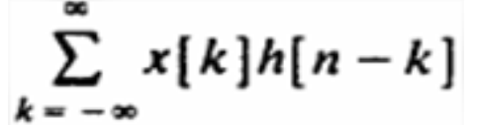
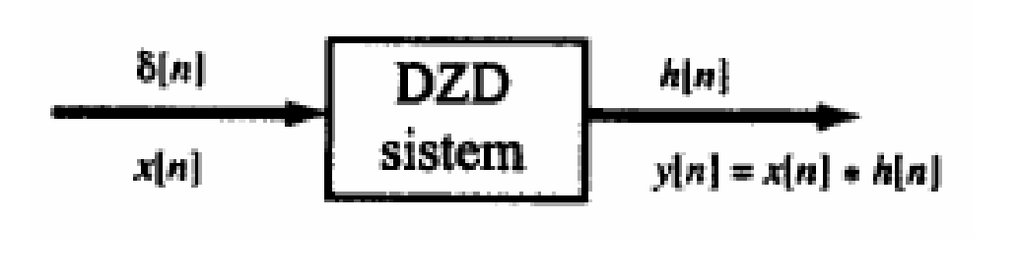
Konvolüsyon Toplamı
toplamı konvolüsyon veya süperpozisyon
toplamı olarak adlandırılır ve aşağıdaki gibi gösterilir:
y[n] = x[n] * h[n]
 Konvolüsyon: h[k]’yı ters çevirir, n’nin her bir değeri için h[k]’yı
öteleyerek x[n] sinyalinden geçirilir.
Ayrık Zamanlı Doğrusal Sistem
İşaret ve Sistemler
13

Slide 14
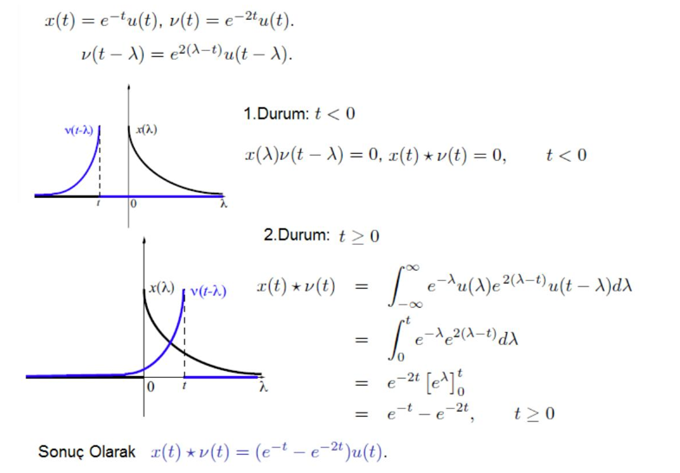
Konvolüsyon Örnek 1

Slide 15
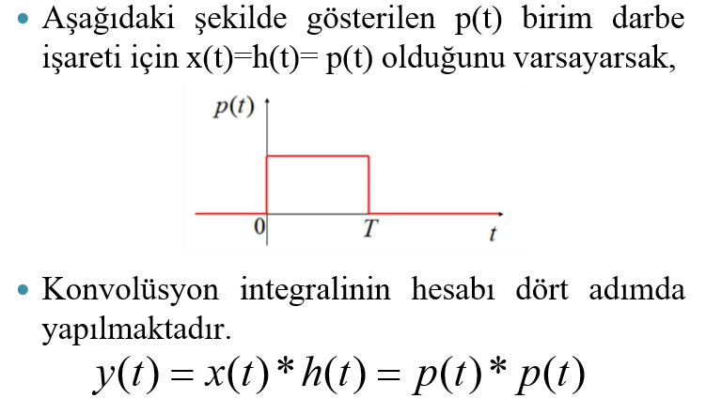
Konvolüsyon Örnek 2

Slide 16
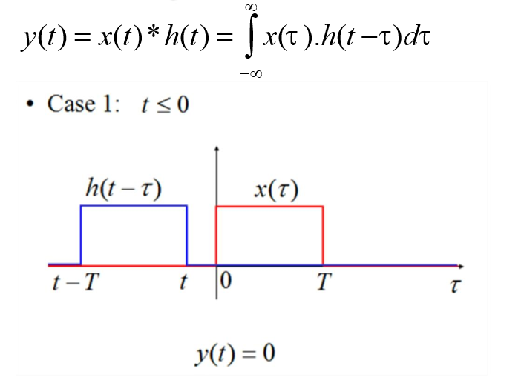
Konvolüsyon Örnek 2

Slide 17
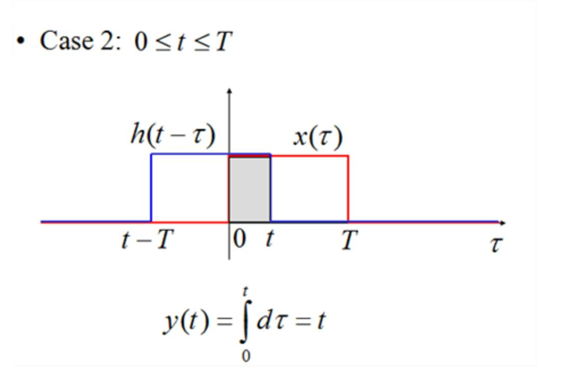
Konvolüsyon Örnek 2

Slide 18
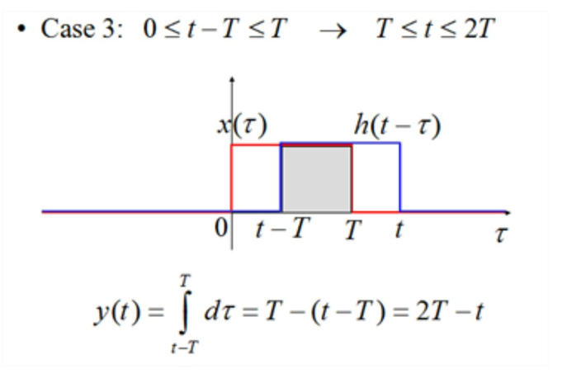
Konvolüsyon Örnek 2

Slide 19
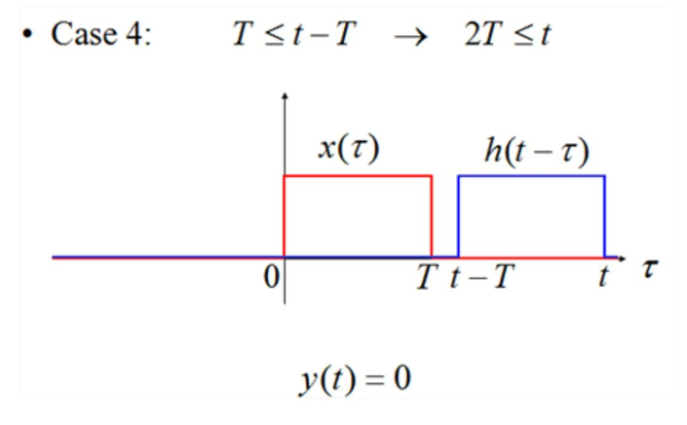
Konvolüsyon Örnek 2

Slide 20
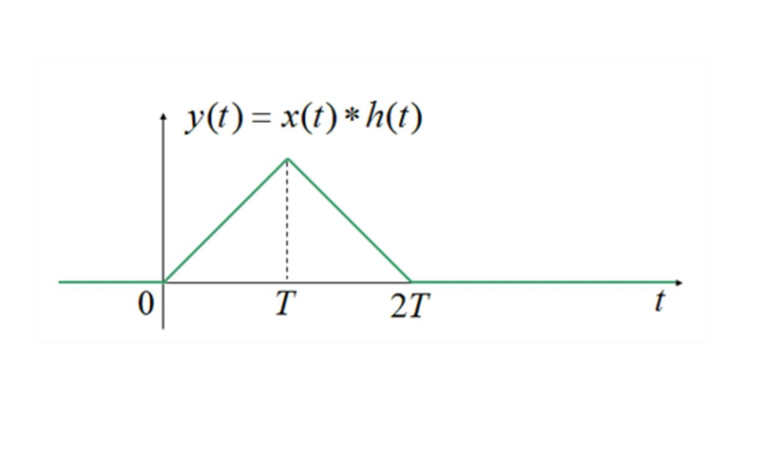
Konvolüsyon Örnek 2

Slide 21
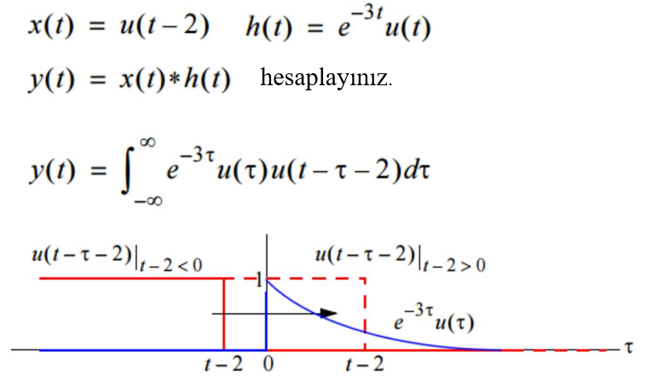
Konvolüsyon Örnek 3

Slide 22
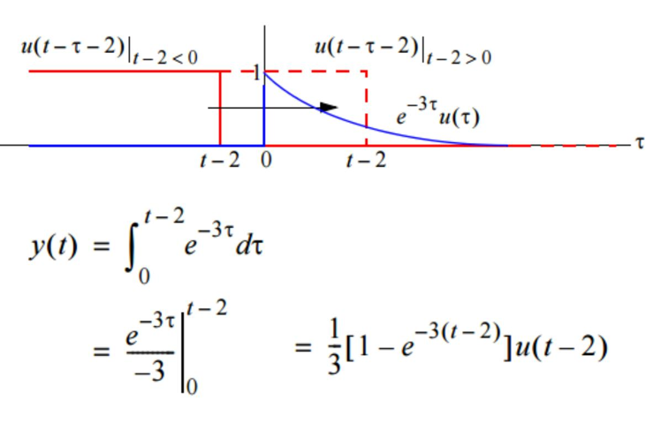
Konvolüsyon Örnek 3

Slide 23
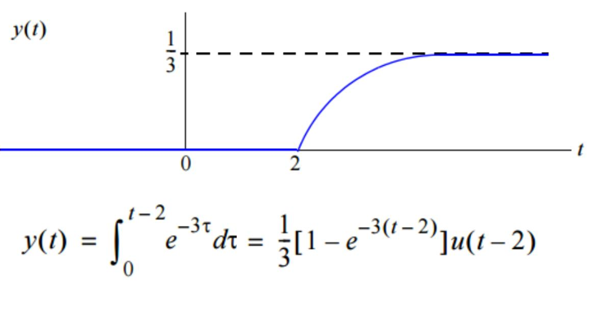
Konvolüsyon Örnek 3

Slide 24
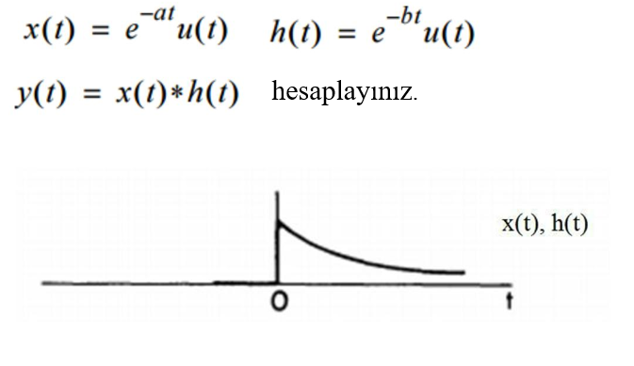
Konvolüsyon Örnek 4

Slide 25
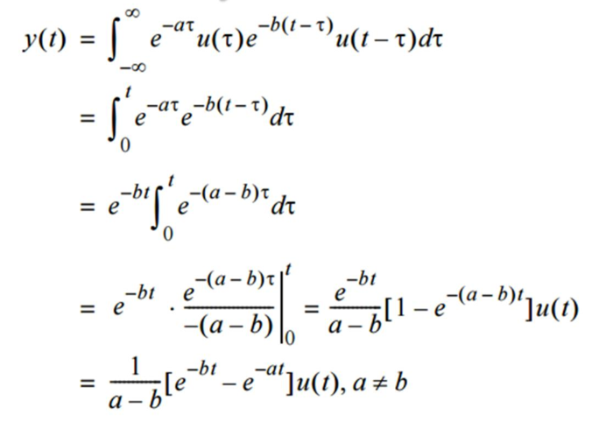
Konvolüsyon Örnek 4

Slide 26
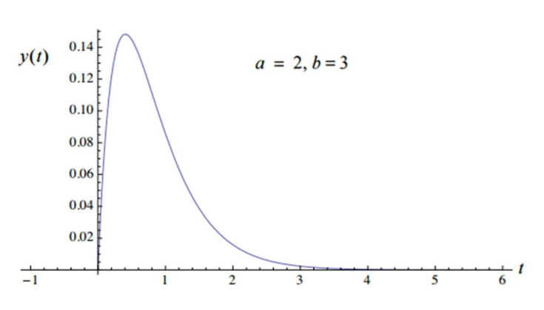
Konvolüsyon Örnek 4

Slide 27
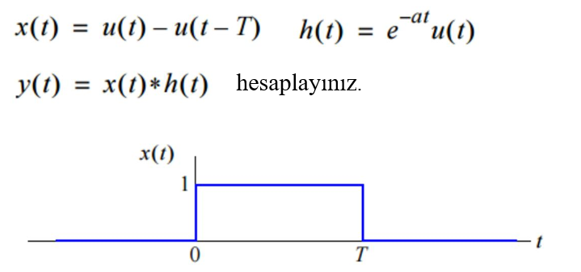
Konvolüsyon Örnek 5

Slide 28
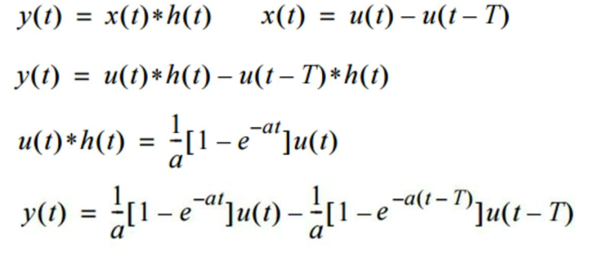
Konvolüsyon Örnek 5

Slide 29
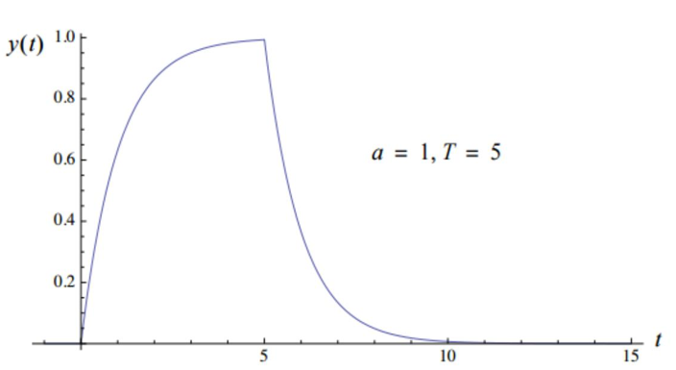
Konvolüsyon Örnek 5

Slide 30
Frekansta Konvolüsyon
M ( f )*M ( f )  M ( f )*M ( f )
1
2
2
1
◎
◎
⇩
⇩
M ().M ( f )d  M ( f ).M ( f )d
1
2
1
2


FREKANSTA KONVOLÜSYON ZAMANDA ÇARPIM
ZAMANDA KONVOLÜSYON FREKANSTA ÇARPIM
İŞLEMİ DEMEKTİR.
m (t)*m (t)
^{F} 
M ( f ).M ( f )
1
2
1
2
M ( f )*M ( f )
✶ ^{F1} 
m (t).m (t)
1
2
1
2
30

Slide 31
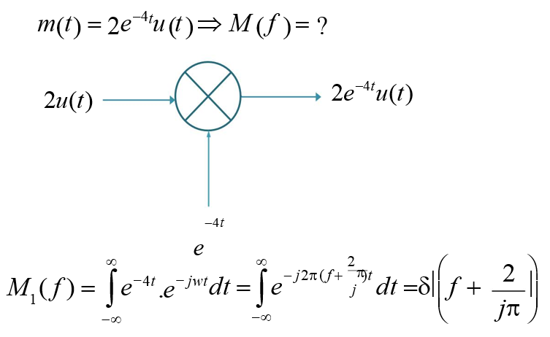
Konvolüsyon Örnek 6

Slide 32
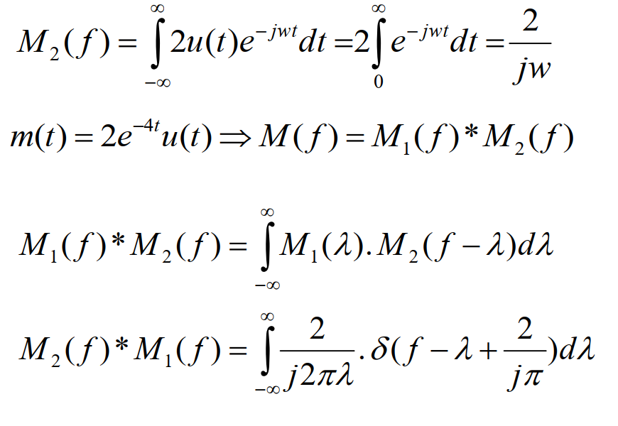
Konvolüsyon Örnek 6
32

Slide 33
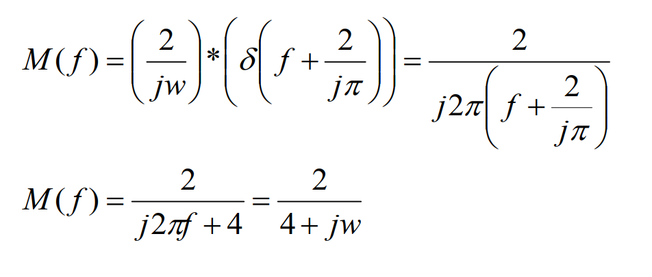
Konvolüsyon Örnek 6

Slide 34
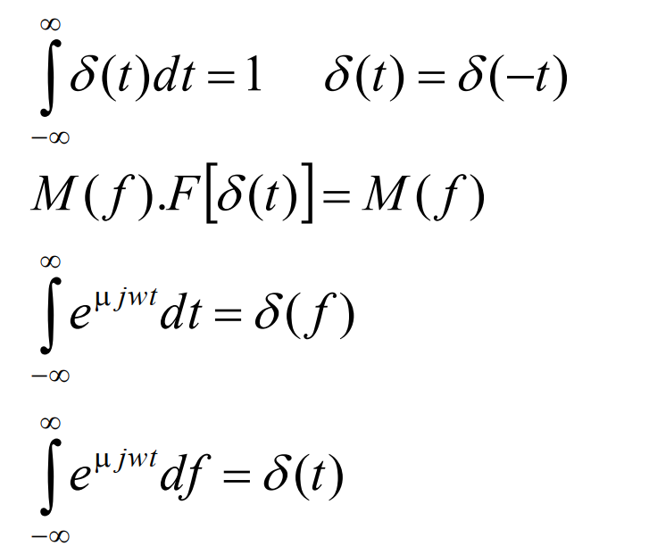
Hatırlatma
34

Slide 35
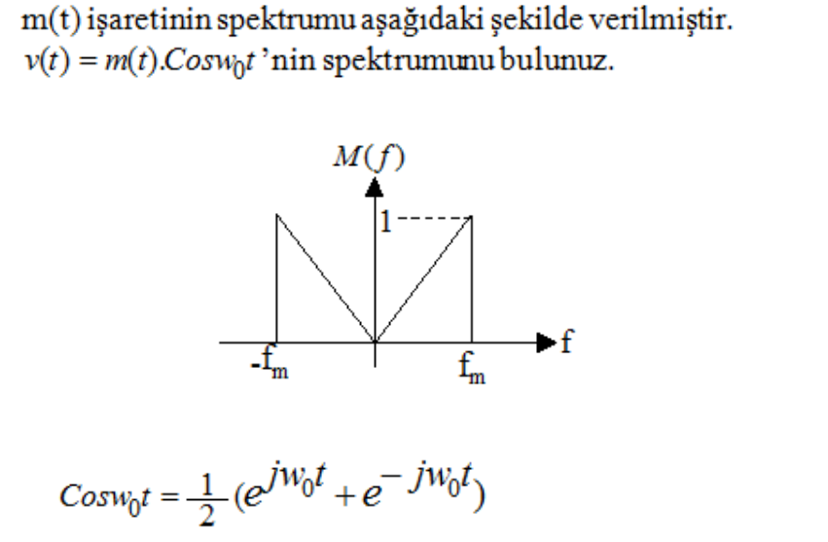
Konvolüsyon Örnek 7

Slide 36
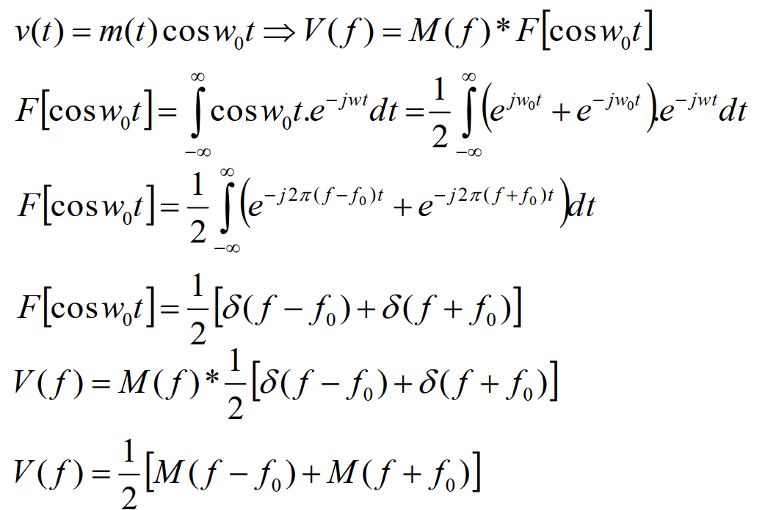
Konvolüsyon Örnek 7
35

Slide 37
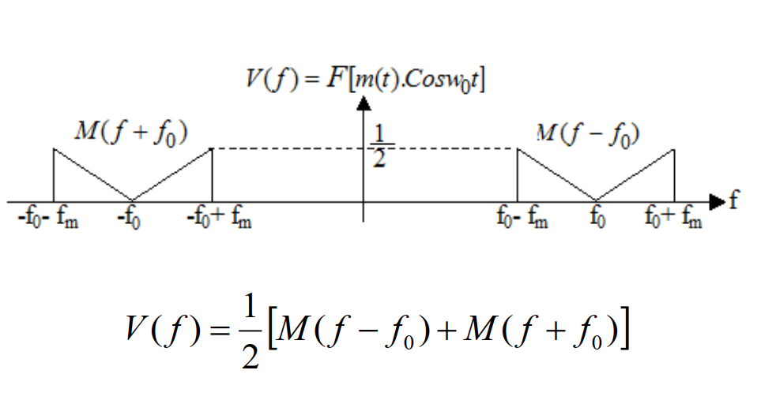
Konvolüsyon Örnek 7

